Slide 1
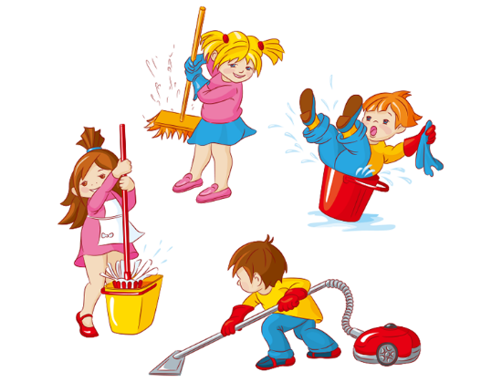
Трудимся дома

Slide 2
Кто на свете самый главный, Самый добрый, самый славный? Кто он? Как его зовут? Ну, конечно, это труд! Кто на свете самый умный, Самый старый, самый юный? Кто он? Как его зовут? Ну, конечно, это труд! Кто на все века и годы Настоящий царь природы? Царь полей, заводов, руд? Кто он? Как его зовут? Ну, конечно, это труд!

Slide 3
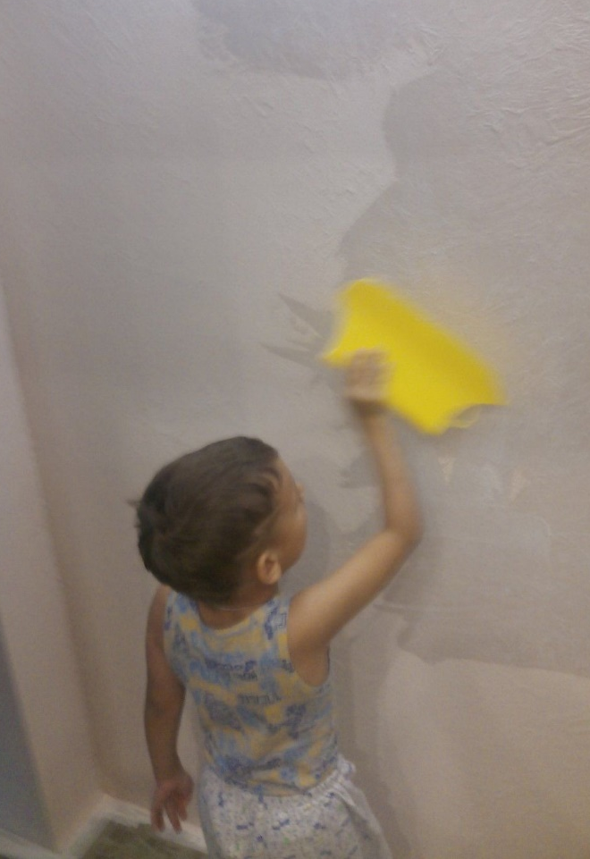
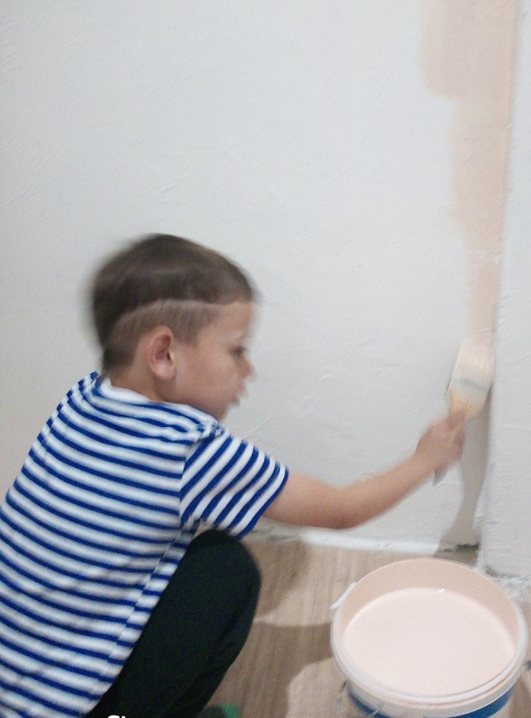
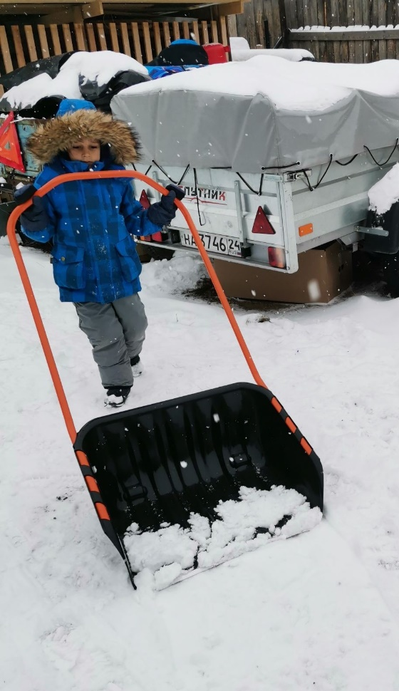
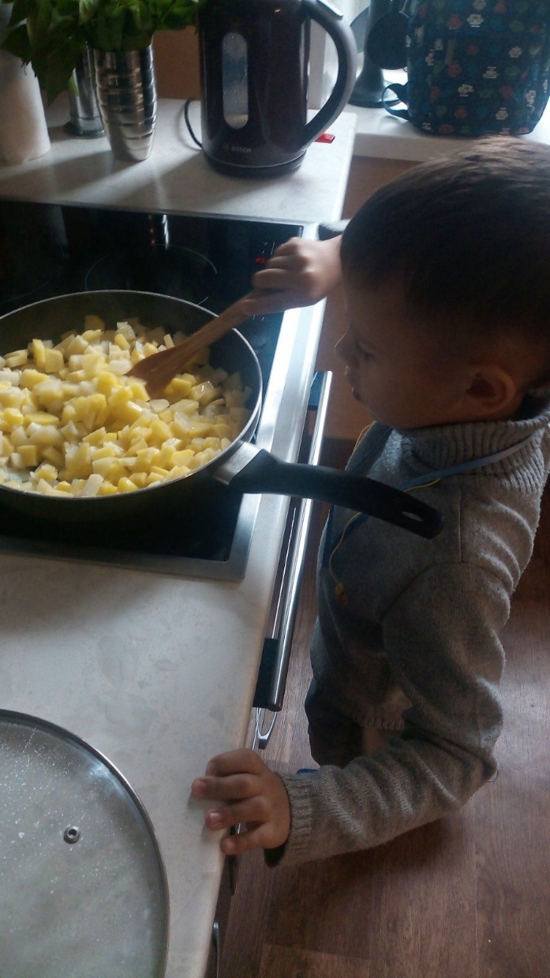
Даниил любит трудится! Помогает чистить снег во дворе дома, может стену зашпаклевать и на кухне он главный помощник.

Slide 4
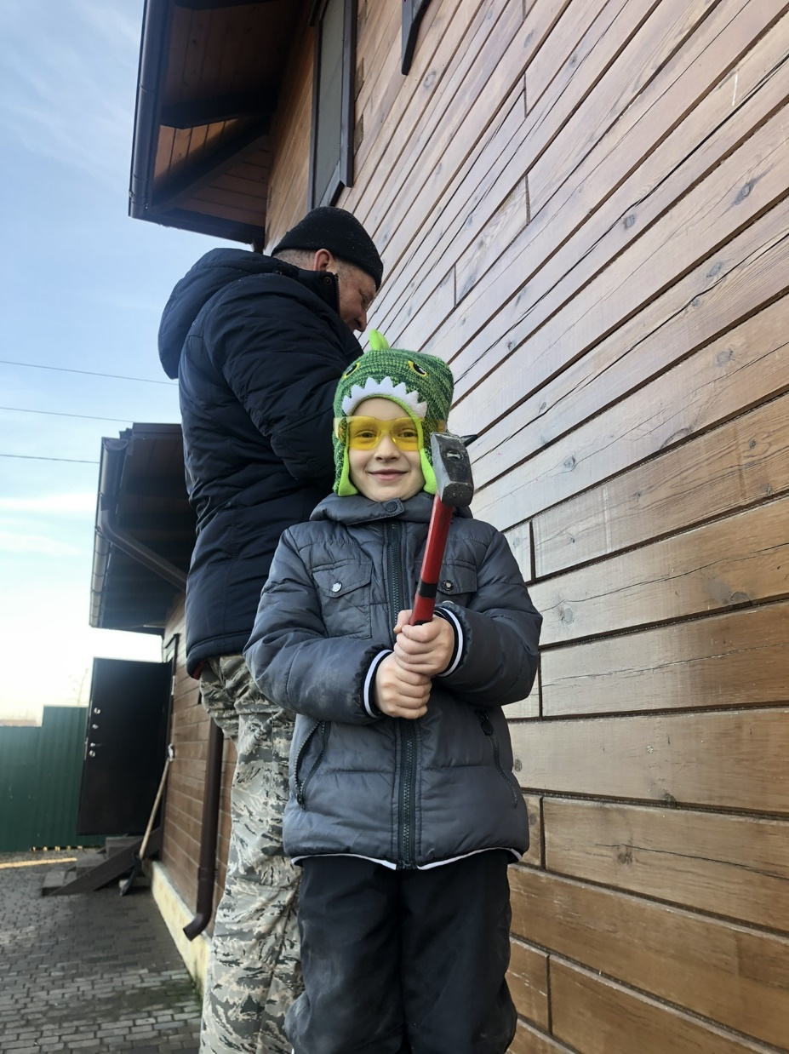
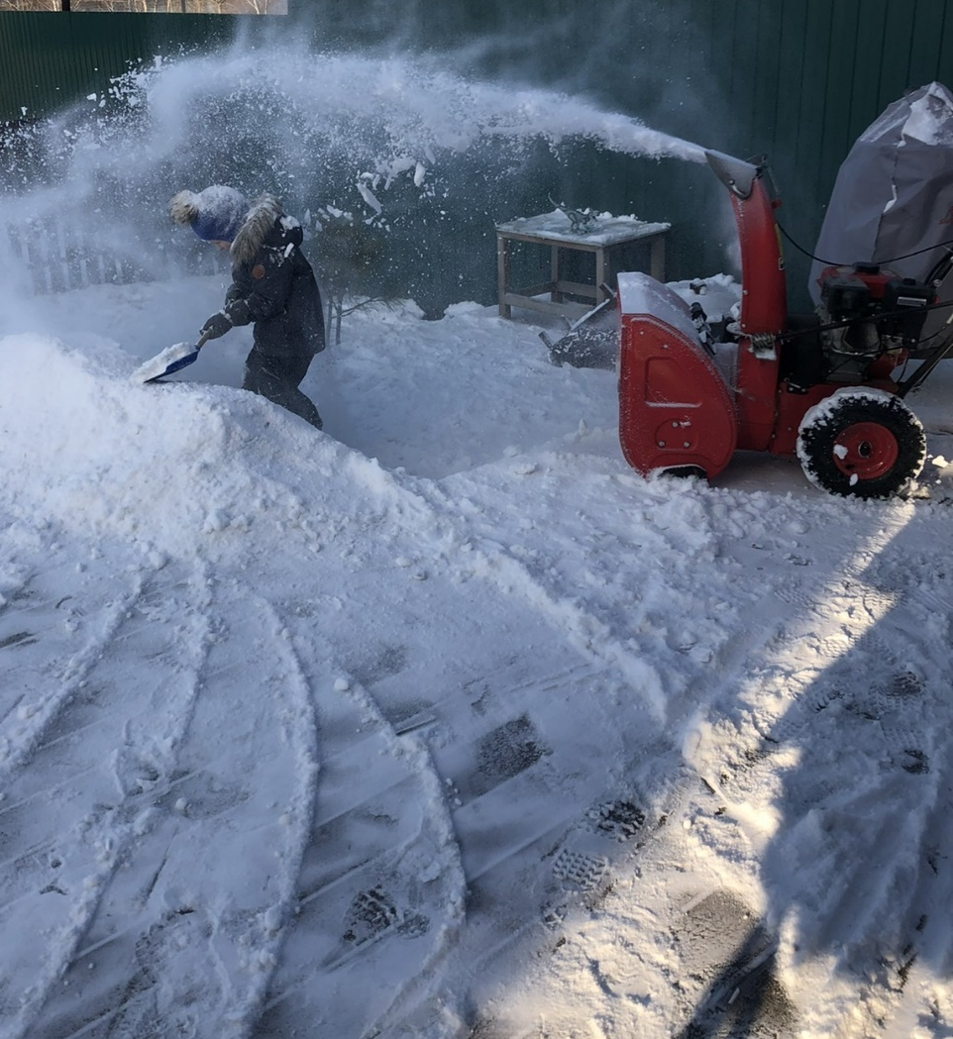
Мирон работает дома не меньше папы! Чистит снег во дворе дома, построили вместе с папой дом и посадили крохотную сосёнку.

Slide 5
У Юли всегда дома чисто!

Slide 6
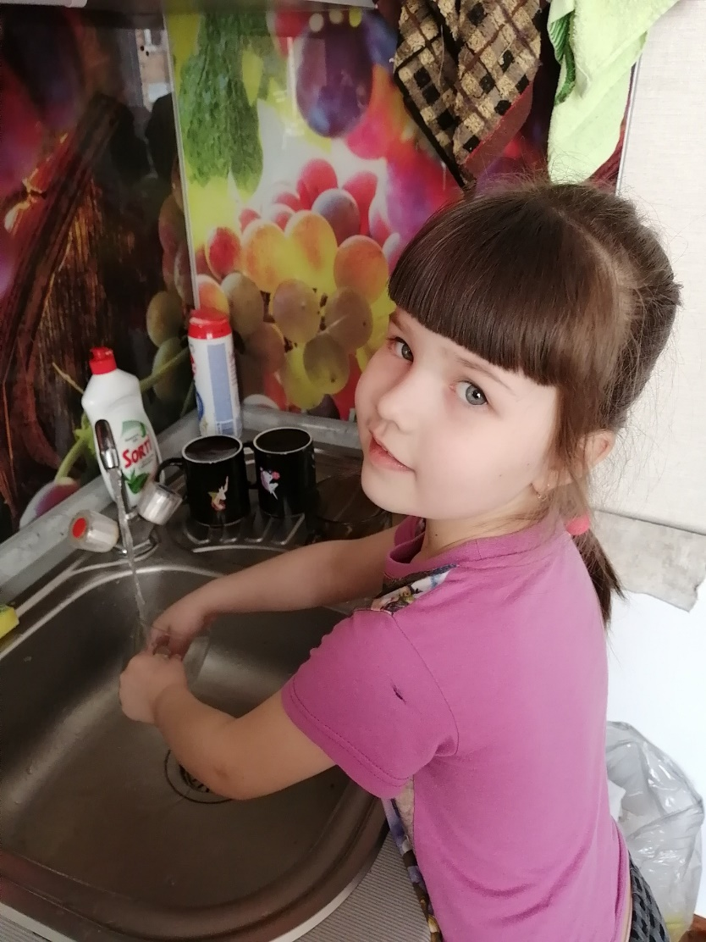
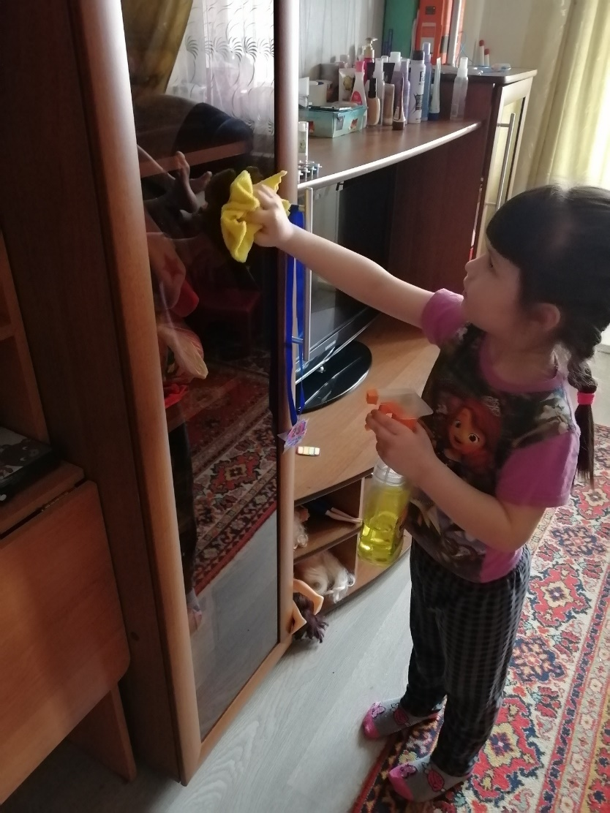
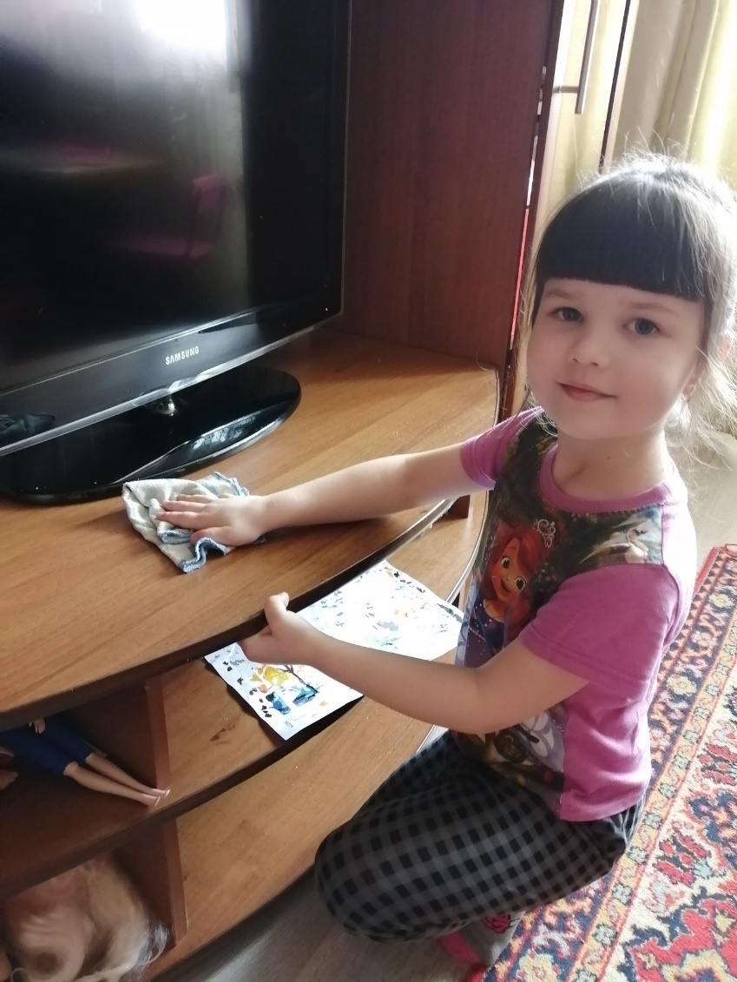
У Даши по дому много обязанностей.

Slide 7
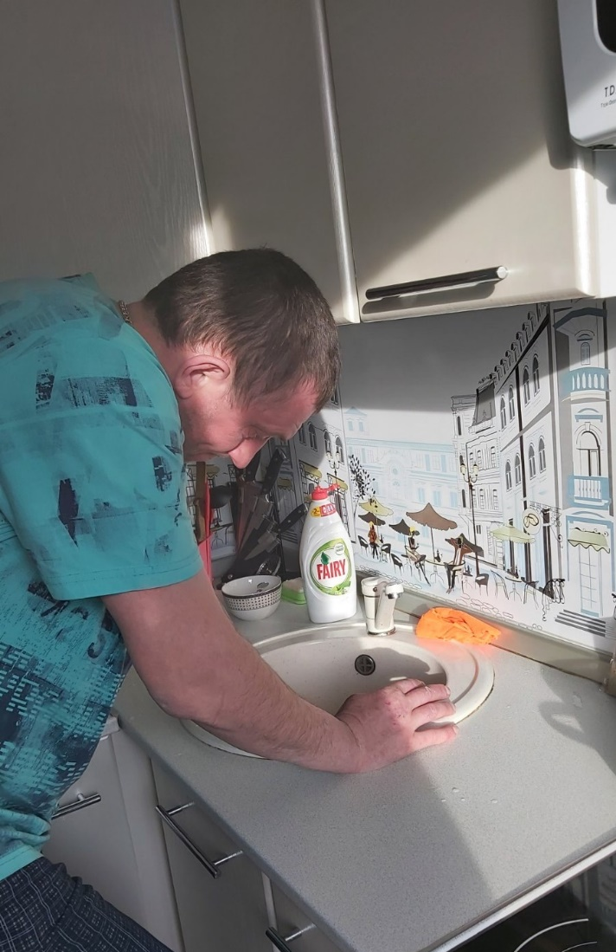
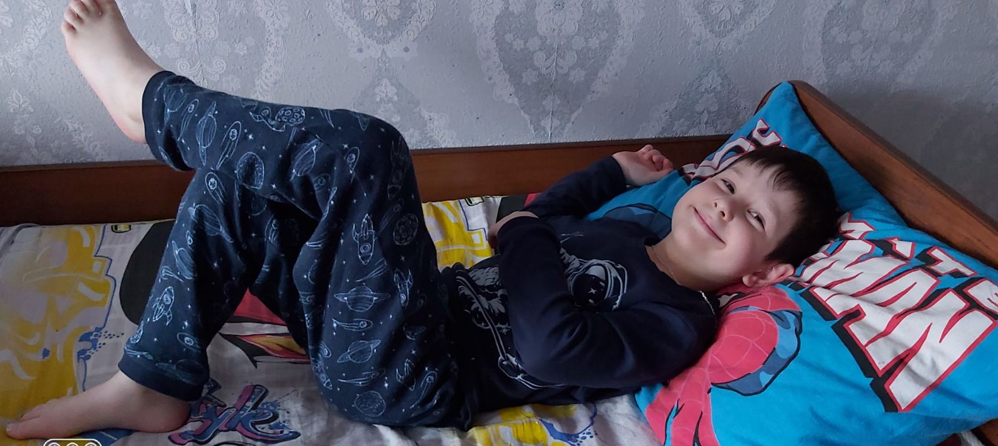
У Ярика папа чистит и моет и он конечно же научится…

Slide 8
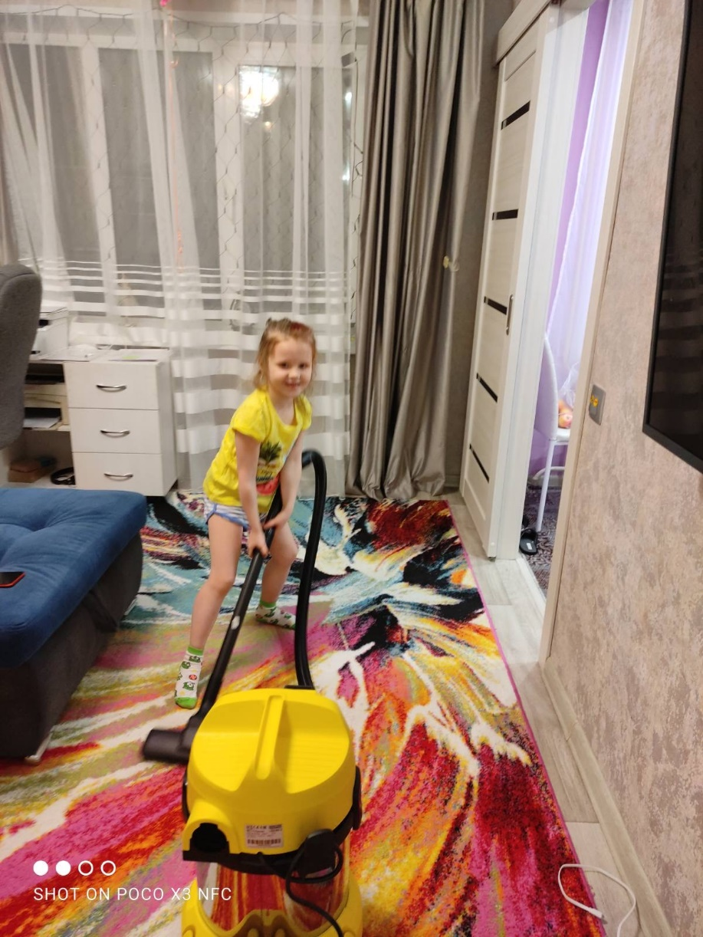
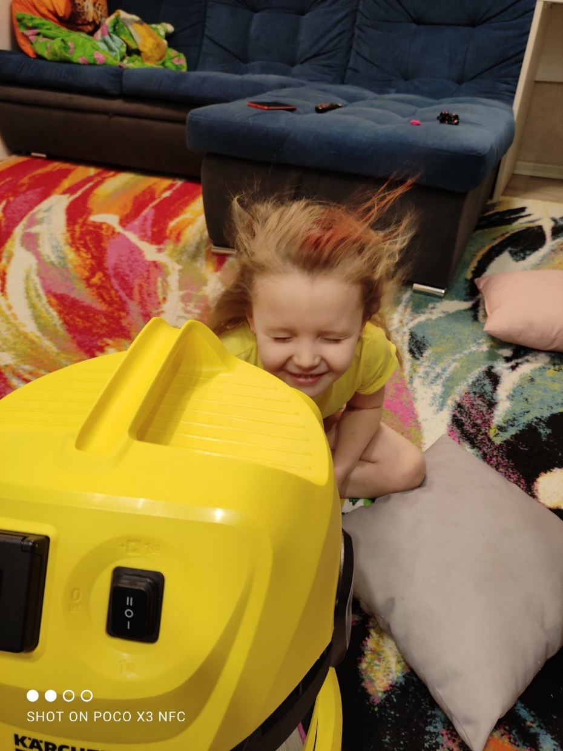
Таисия наводит порядок дома.

Slide 9
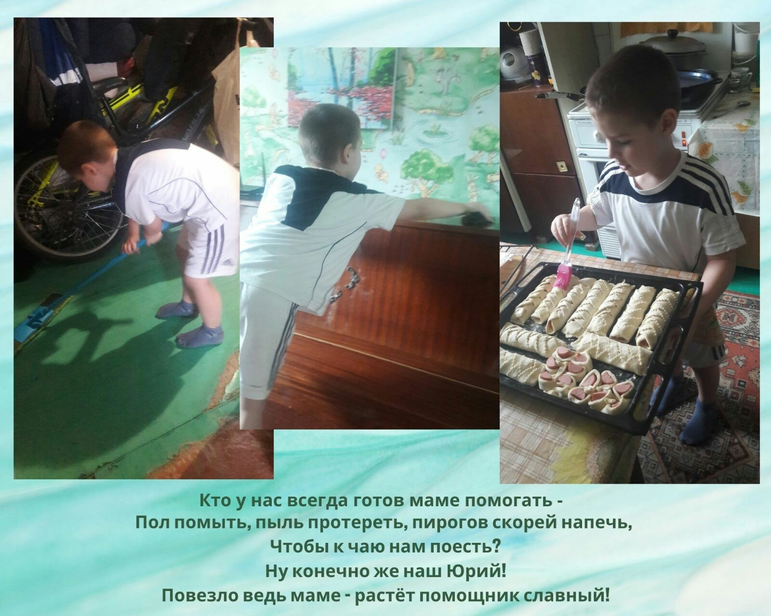

Slide 10
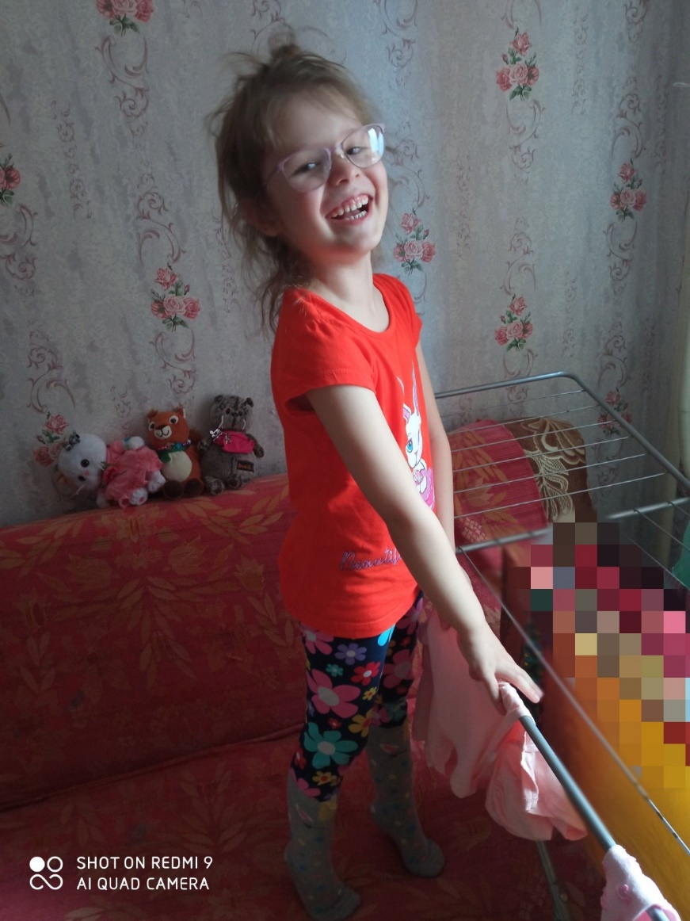
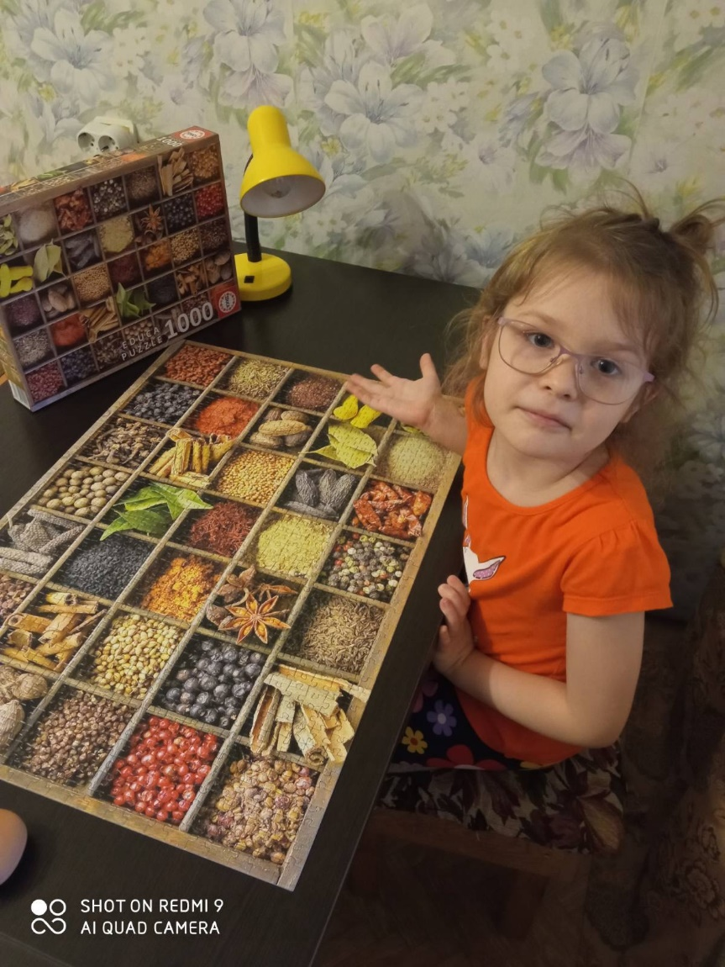
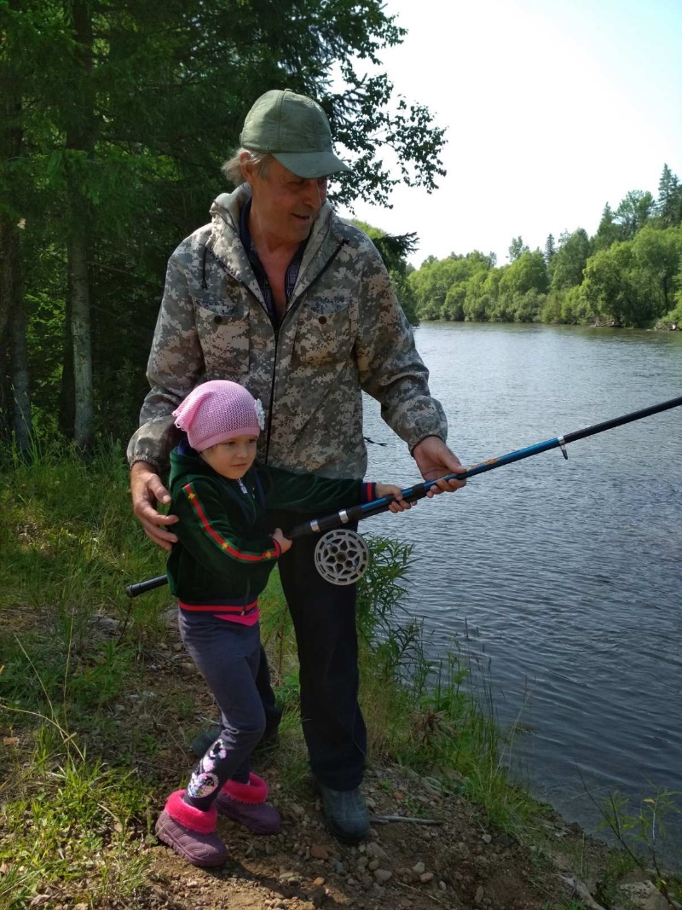
Катя всегда при деле. Помогает маме снять с сушилки постиранные вещи, собирает картину из пазлов, а может и рыбку поймать!

Slide 11
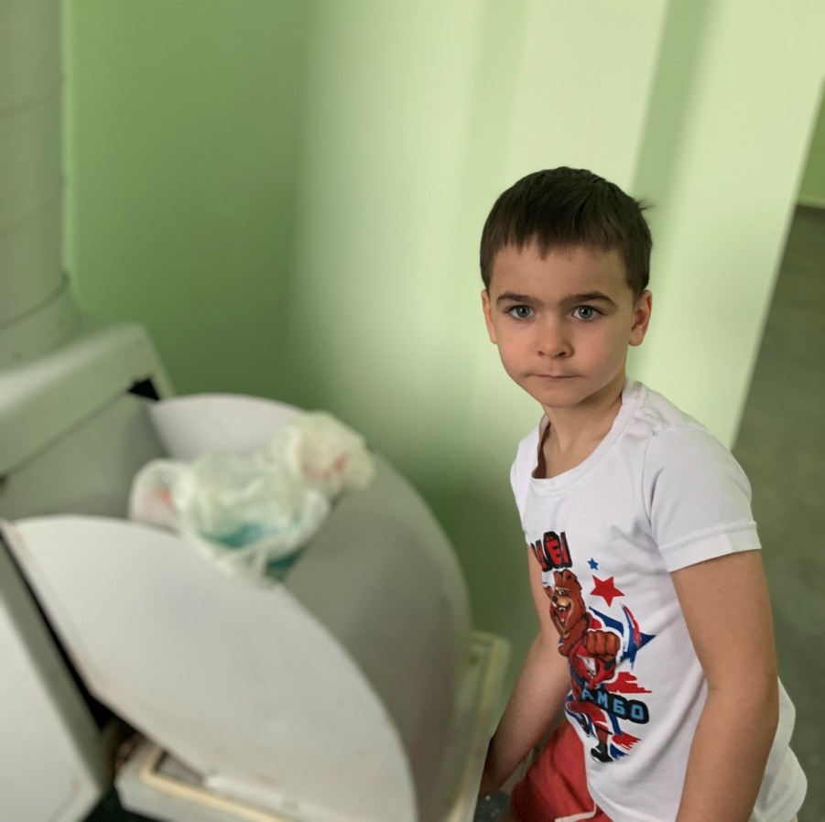
Семён ежедневно дома выносит и выбрасывает мусор.

Slide 12
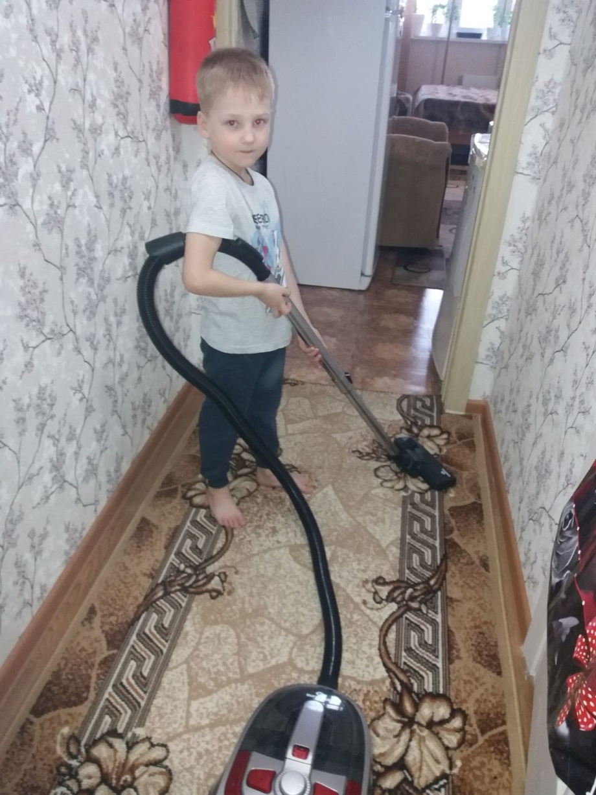
Гена помогает дома бабушке, наводит порядок.

Slide 13
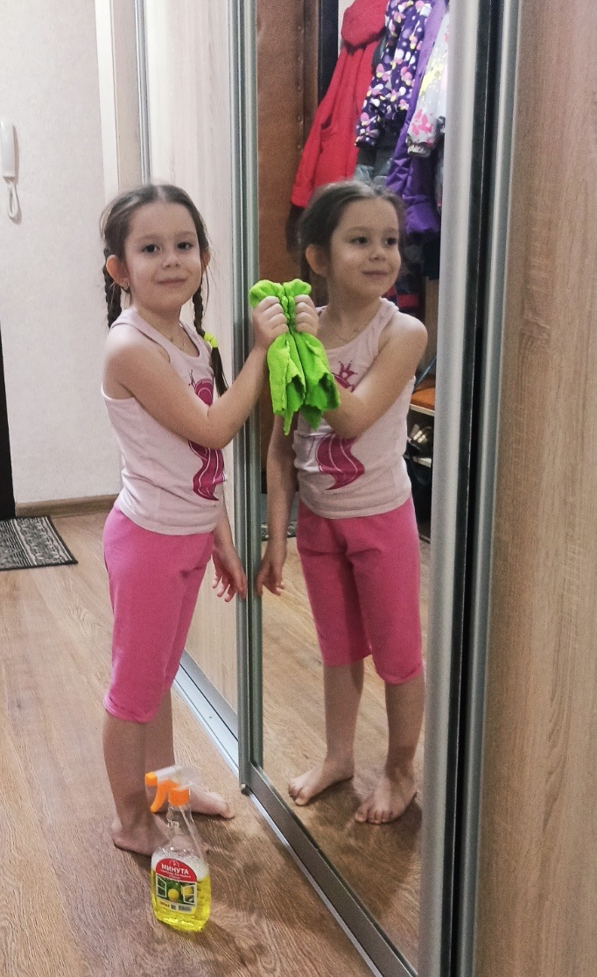
У Алисы всегда дома зеркала блестят и сверкают.

Slide 14
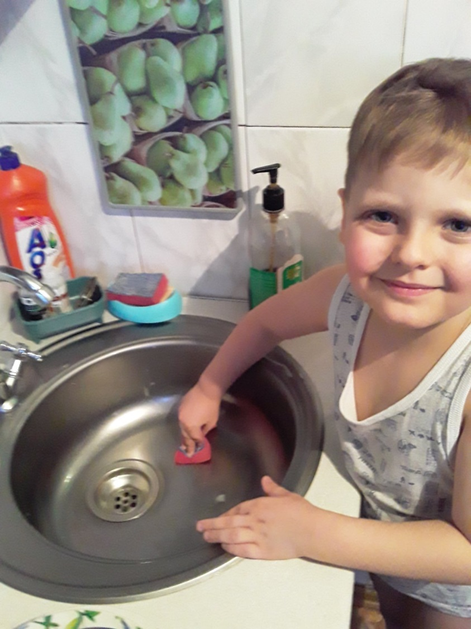
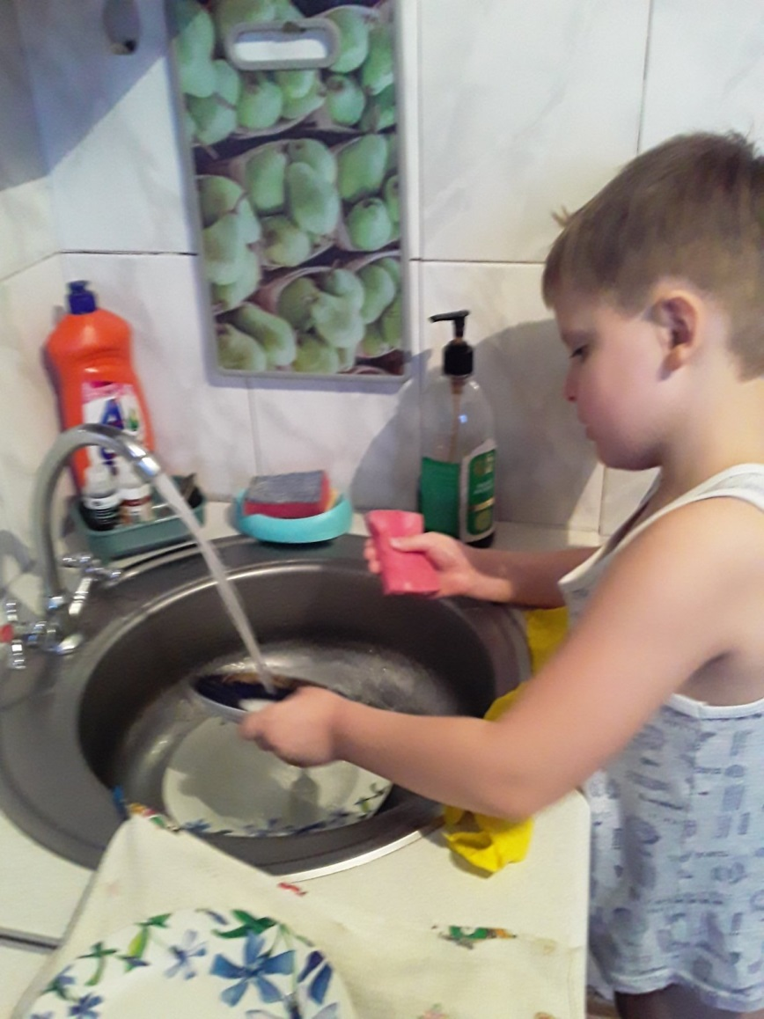
Матвей дома моет посуду и чистит раковину.

Slide 15
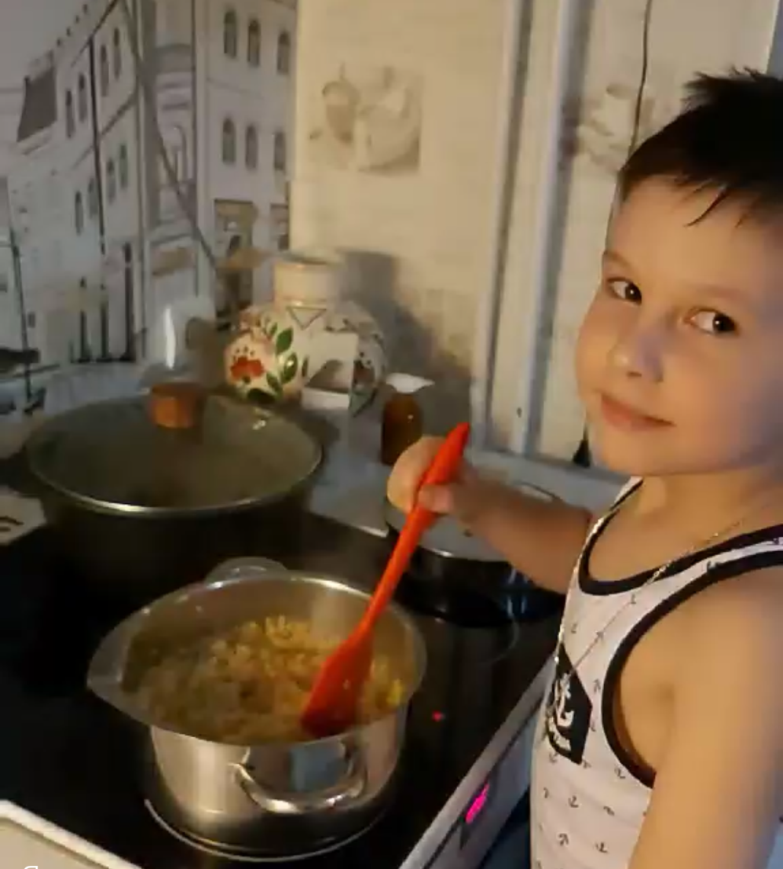
Ярик сегодня приготовил вкусный ужин

Slide 16
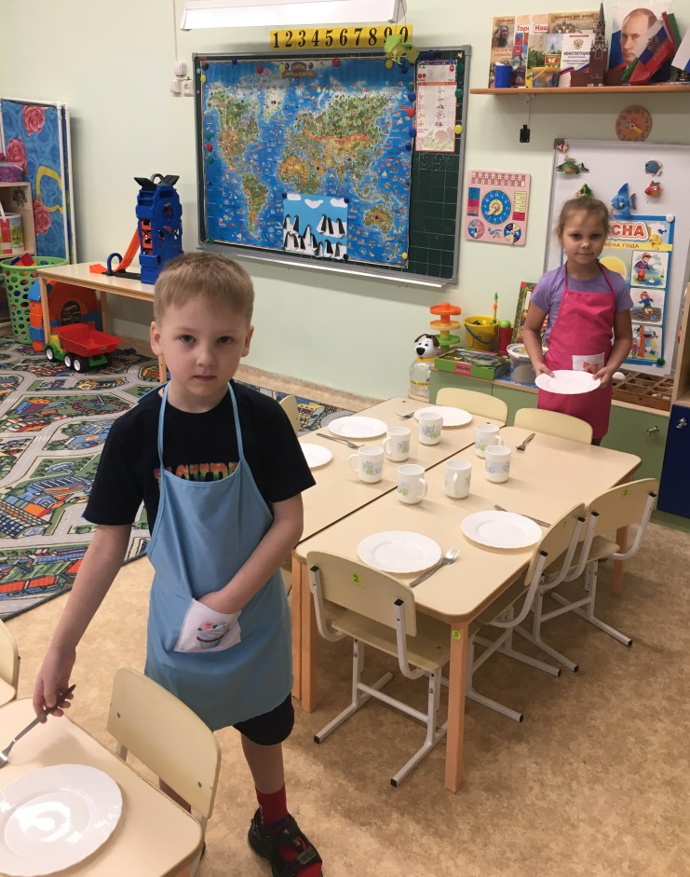
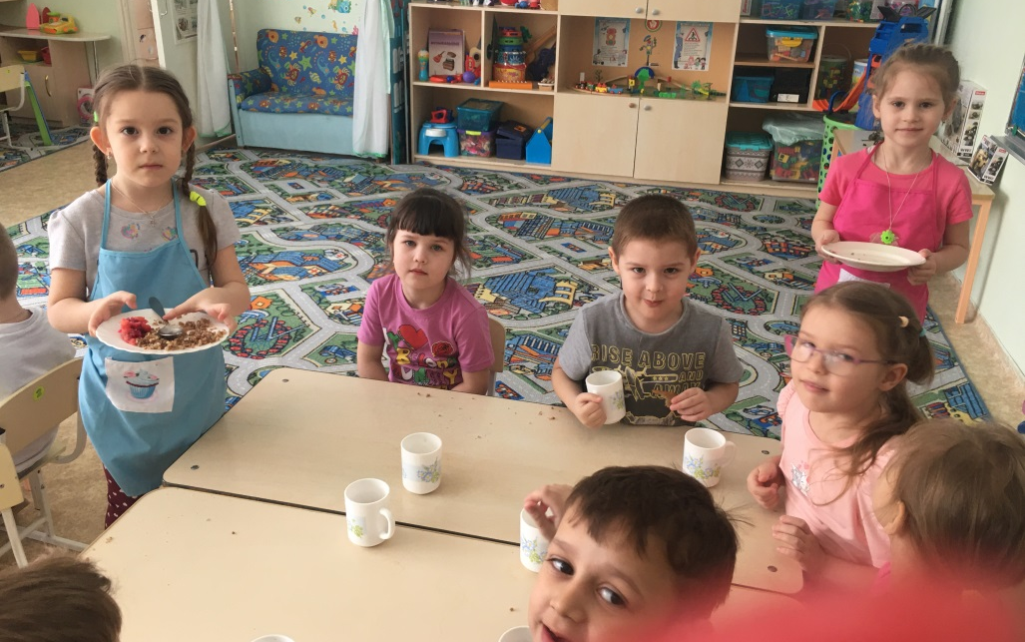
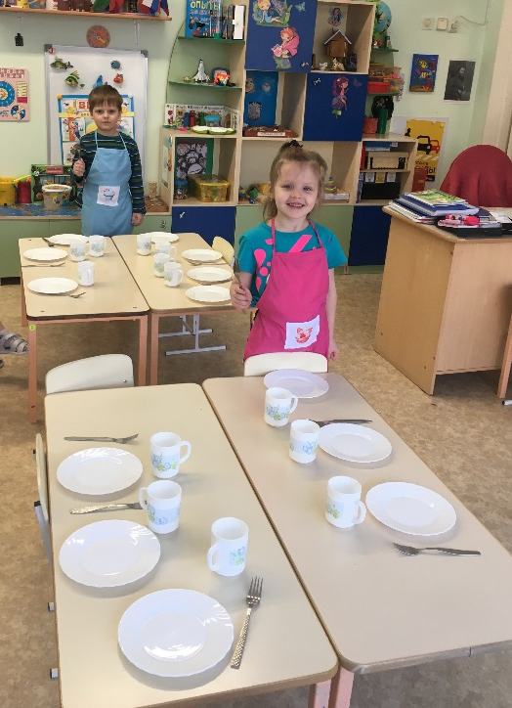
Трудимся мы каждый день и трудиться нам не лень!

Slide 18
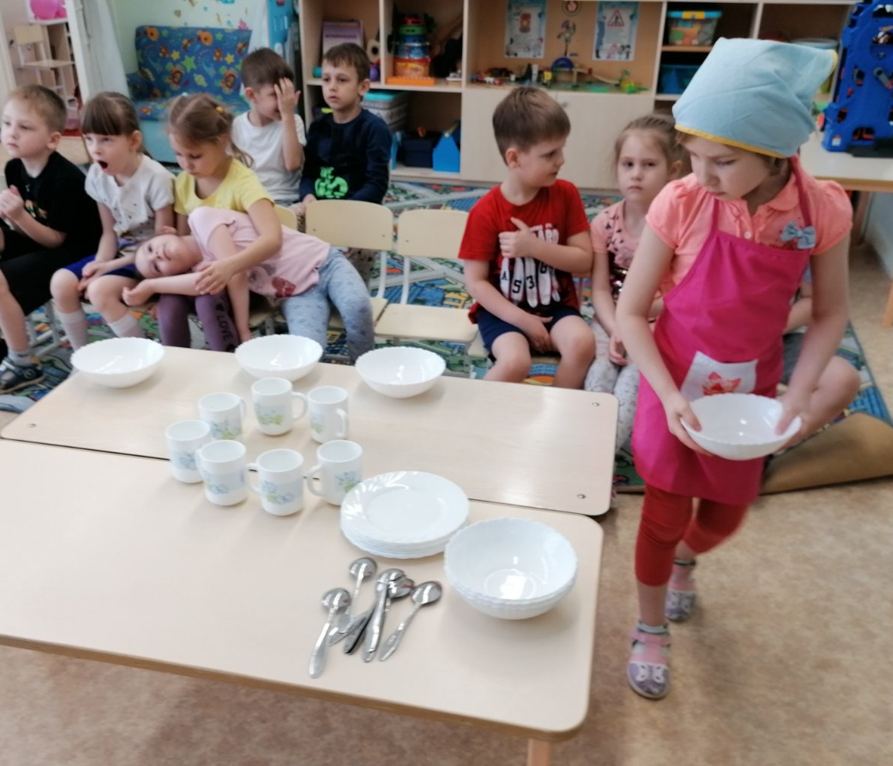
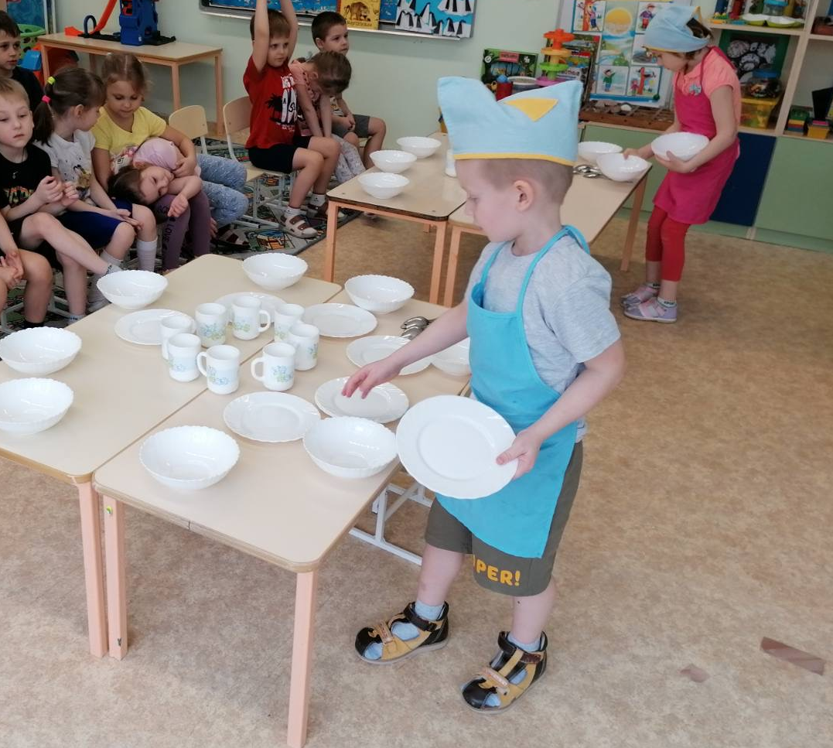

Slide 20
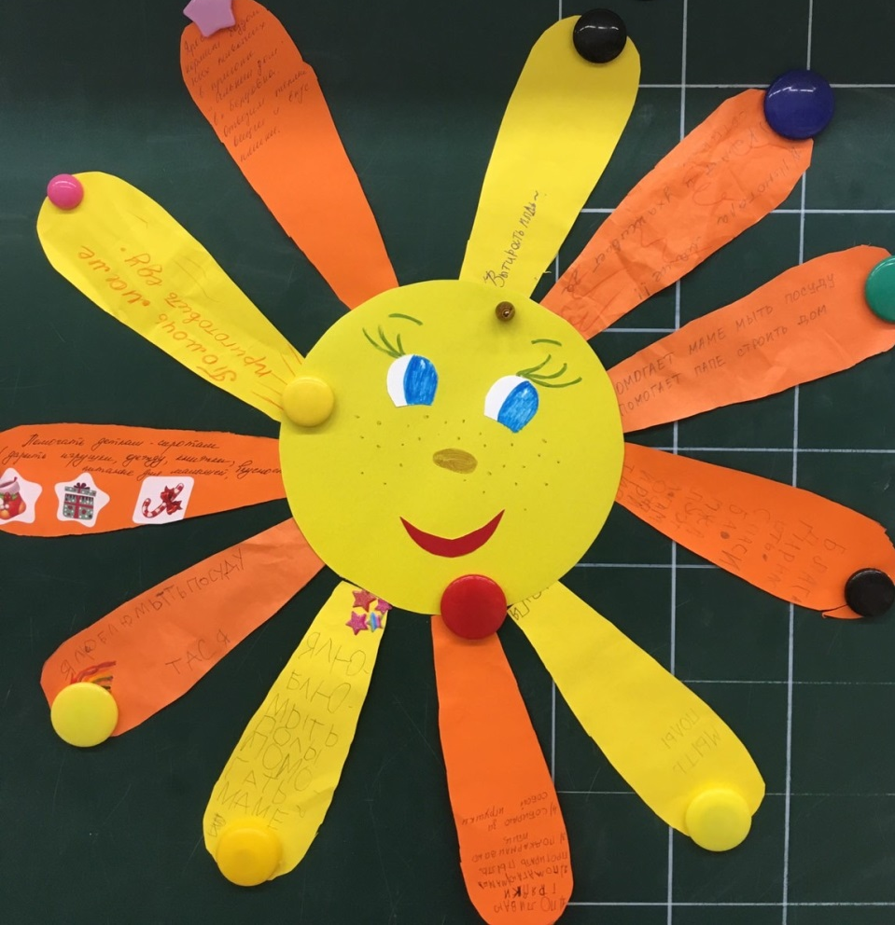
Спасибо за внимание!

